Slide 1

PETS 16. mars 2019
HVORDAN PROMOTERE ROTARACT?
ALEKSANDER KOLLEN
Notes:
Bodde 5 år i England
Medlem av Rotaract og Lions i Birmingham.
Buskerud Begravelsesbyrå. Facebook.
RYLA. Tok med meg erfaringen videre.
Hjertefred

Slide 2

PETS 16. mars 2019

Slide 3
Unge mennesker med ulik studiebakgrunn og yrkeserfaring
Personlig utvikling og bred samfunnsinnsikt
Sosialt nettverk
Foredrag
Bedriftsbesøk
Kulturelle og sosiale arrangementer

Slide 4
Erfaringer Rotaract/Lions
Notes:
Rotaract ble en venneklubb. Det gav meg ingenting, men det var hyggelig og sosialt. Lions hadde lav gjennomsnittsalder.

Slide 5
Hvorfor Rotaract?
Notes:
Et tilbud til den yngre generasjonen. Morgendagens næringsliv. Bygge nettverk tidlig i karrieren. Fra klubbens ståsted: En måte å få flere unge medlemmer etter hvert som de blir for gamle for Rotaract. Sikre klubbens videre eksistens.

Slide 6
Hvordan lykkes?

Slide 7
Hvordan lykkes?
1. Innhold
2. Presentasjon
3. Målgruppe
Notes:
Hva slags type innhold? Ikke en vennskapsklubb. Det skal gi medlemmene noe. Hjelpe de å bygge karriere. Hjelpe de å utvikle seg selv best mulig. Hvordan presenteres dette slik at det vekker interesse? Hvem er målgruppen (20 år og oppover. Basert på tilbakemeldinger fra RYLA). Hvordan nå målgruppen? Universitet, bruke næringslivet, omtale i lokalavis, Facebook Betalte annonser.

Slide 8
1. Innhold
Foredrag
Bedriftsbesøk
Kulturelle og sosiale arrangementer

Slide 9
1. Innhold
Foredrag
Bedriftsbesøk
Kulturelle og sosiale arrangementer
Workshops/kurs
Besøke sponsorklubber
Personlig utvikling
Karriereutvikling
Skal være verdt tiden de bruker
Profesjonelt på samme måte som Rotary
Gratis

Slide 10
2. Presentasjon

Slide 11
3. Målgruppe
Unge mennesker med ulik studiebakgrunn og yrkeserfaring
20-30 år
Begge kjønn
Sponsorklubben(e)s geografiske nedslagsfelt
+ naturlige, tilstøtende områder
Notes:
Kommenter alder. Basert på erfaringer fra RYLA.

Slide 12
3. Målgruppe
Universitetet
Næringslivet
Omtale i lokalavis
Facebook
LinkedIn
Egen arbeidsplass
Eget nettverk
Notes:
Universitet, bruke næringslivet (også egen arbeidsplass) omtale i lokalavis, Facebook Betalte annonser.

Slide 13
Sponsorklubber/Kontaktpersoner
(Men Rotaract er en selvstendig klubb)
Notes:
Max tre offisielt, men kan ha flere. Én kontaktperson fra hver klubb. God dialog og godt samarbeid. Klubbene må føle eierskap til Rotaract. Men Rotaract skal fortsatt være selvstyrt. Det er klubbens styre og medlemmer som skal forme klubben.

Slide 14
Utfordringer
Notes:
I forhold til å sette sammen et styre.

Slide 15
Tilbakemeldinger og kommentarer
Notes:
Trenger ikke si så mye her. Bytt til neste slide.

Slide 16
Gutteklubb
Hva er Rotary?
Kun for ledere
Fordommer
Losje
Vanskelig å bli medlem
Gamle mennesker
Notes:
Hva tenker dere om dette?

Slide 17


Notes:
Hva tenkte jeg her? Aha-opplevelse. La Rotaract være den klubben den er. Fokusere på rekruttering av unge krefter direkte inn i klubbene. Alt ligger allerede til rette for å lykkes.

Slide 18
Rotarys styrker
Notes:
Etablerte velfungerende klubber. Hva tror dere er klubbens styrker?

Slide 19


Erfaring
Kunnskap
Nettverk

Slide 20

Mentorordning
Notes:
Mentor som nytt medlem har noe til felles med. F.eks Bransje, men med god erfaring og et etablert nettverk. En man kan sparre med. Lære av. Møtes til en kaffe eller øl nå og da. Eller sette seg ned til en prat før/etter møtet. Ikke nødvendigvis samme person som inviterer vedkommende til å bli medlem.

Slide 21
Flere åpne møter
Fokus på å tiltrekke unge, potensielle medlemmer
Notes:
Flere åpne møter. Ta epostadressene. Kontakt senere med informasjon om neste foredrag/møte. Fortell om Tinas reaksjon etter møtet. Hun trodde Rotary var noe helt annet. Positivt overrasket. Eget møte for nye medlemmer. Kanskje på en annen arena. Egon eller annet sted. Pizza, foredrag, og litt om klubben.

Slide 22
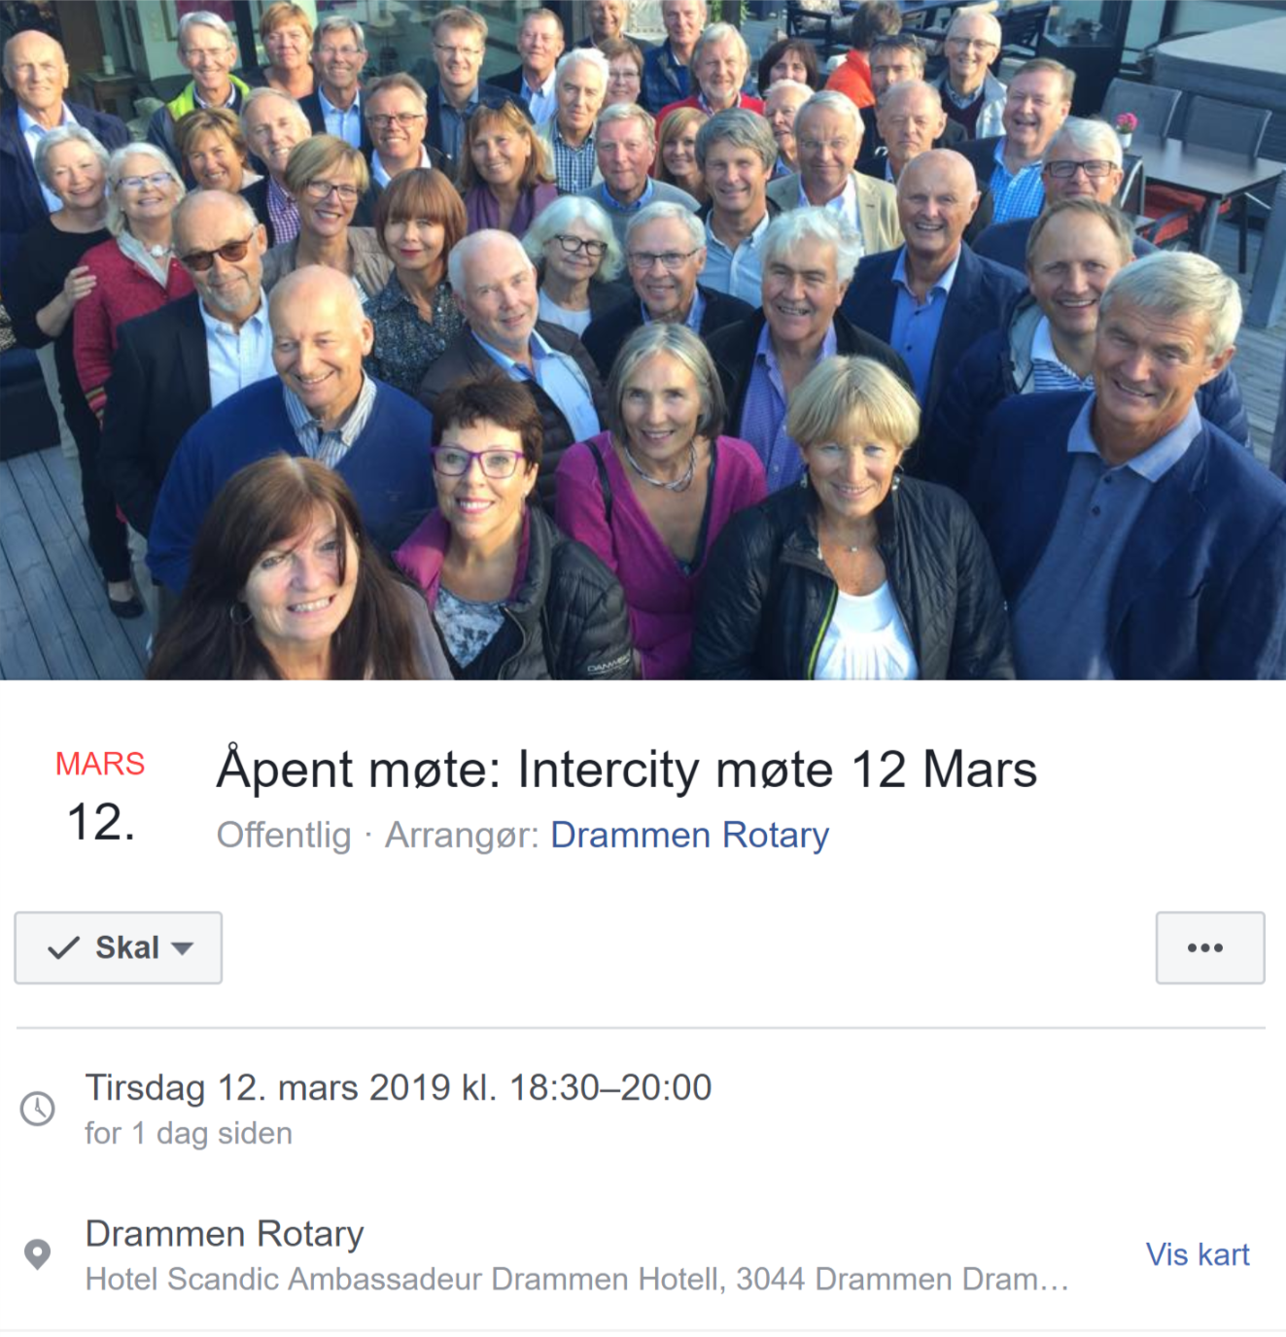
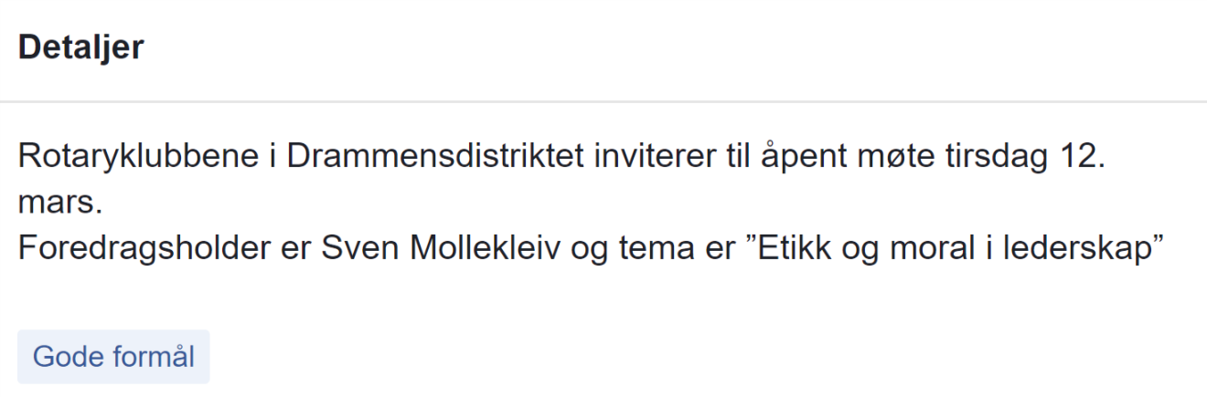
Notes:
Se på FB-innlegget. Bilde, Tittel, Detaljer.

Slide 23
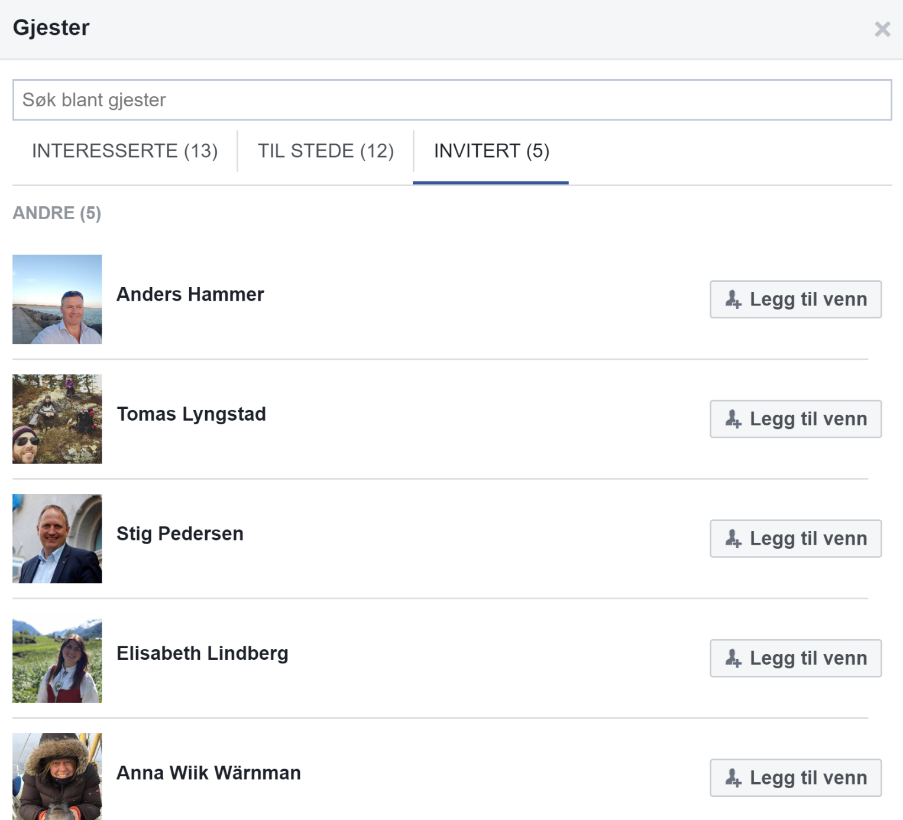

Slide 24
Andre tanker
Notes:
Slå sammen noen av klubbene slik at man ikke konkurrerer med hverandre. I stedet for to små klubber kan finne styrke i én større klubb. Lettere å tiltrekke seg nye medlemmer til en større klubb. Bedre økonomi. Hva tenker dere? Har dere noen forslag? Kreativ prosess i fellesskap. Brainstorming. Hvorfor burde yngre medlemmer ha lyst til å være med i deres klubb? Hvorfor ble dere selv medlem i Rotary? Og hvorfor er dere fortsatt med? Mange gode forslag kan komme fra en slik prosess.

Slide 25
Kort oppsummert
La Rotaract være Rotaract
Fokus på rekrutering direkte til Rotary
Flere åpne møter
Foredrag rettet mot yngre medlemmer
Facebook/LinkedIn
Mentorordning
Gjør Rotary bedre kjent som organisasjon
Avisoppslag
Klubbsammenslåing
Brainstorming/kreativ prosess
Notes:
Avisoppslag om at klubben er sprek og satser på unge medlemmer. Finne et ungt medlem som intervjues. Fortelle hva Rotary står for og hva dere kan tilby medlemmene.

